Slide 1











Thứ … ngày … tháng … năm …
Bài 2- Tiết 3

Slide 2







YÊU CẦU CẦN ĐẠT
YÊU CẦU CẦN ĐẠT
Trong bài học này, em sẽ tìm hiểu:
Trong bài học này, em sẽ tìm hiểu:
Nguyên nhân, tác hại của ô nhiễm, xói mòn đất.
Một số biện pháp chống ô nhiễm, xói mòn đất.

Slide 3










Slide 4

Thi tìm các từ có liên quan đến ô nhiễm đất, xói mòn đất. Trong thời gian quy định, nhóm tìm được nhiều từ liên quan đến ô nhiễm đất, xói mòn đất nhất là nhóm thắng cuộc.

Slide 5


Slide 6
HOẠT ĐỘNG
Em tập làm
nhà khoa học

Slide 7
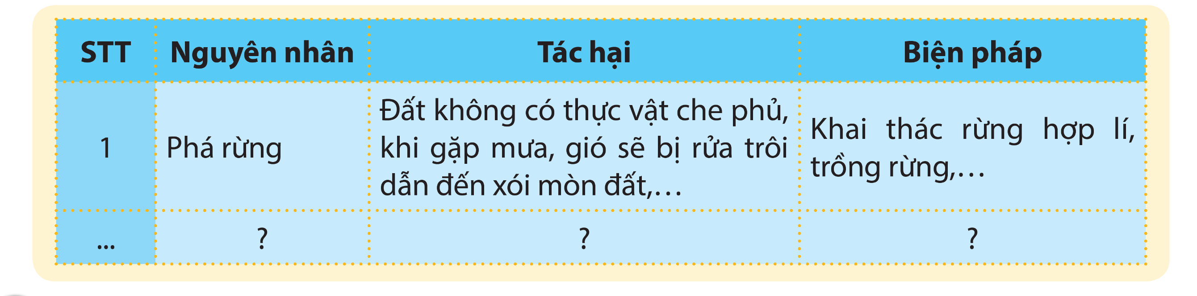
Em tập làm nhà khoa học
■ Thu thập thông tin về những nguyên nhân, tác hại của ô nhiễm đất và xói mòn đất qua sách, báo, in-tơ-nét.
■ Lập bảng theo gợi ý và chia sẻ với bạn.

Slide 8
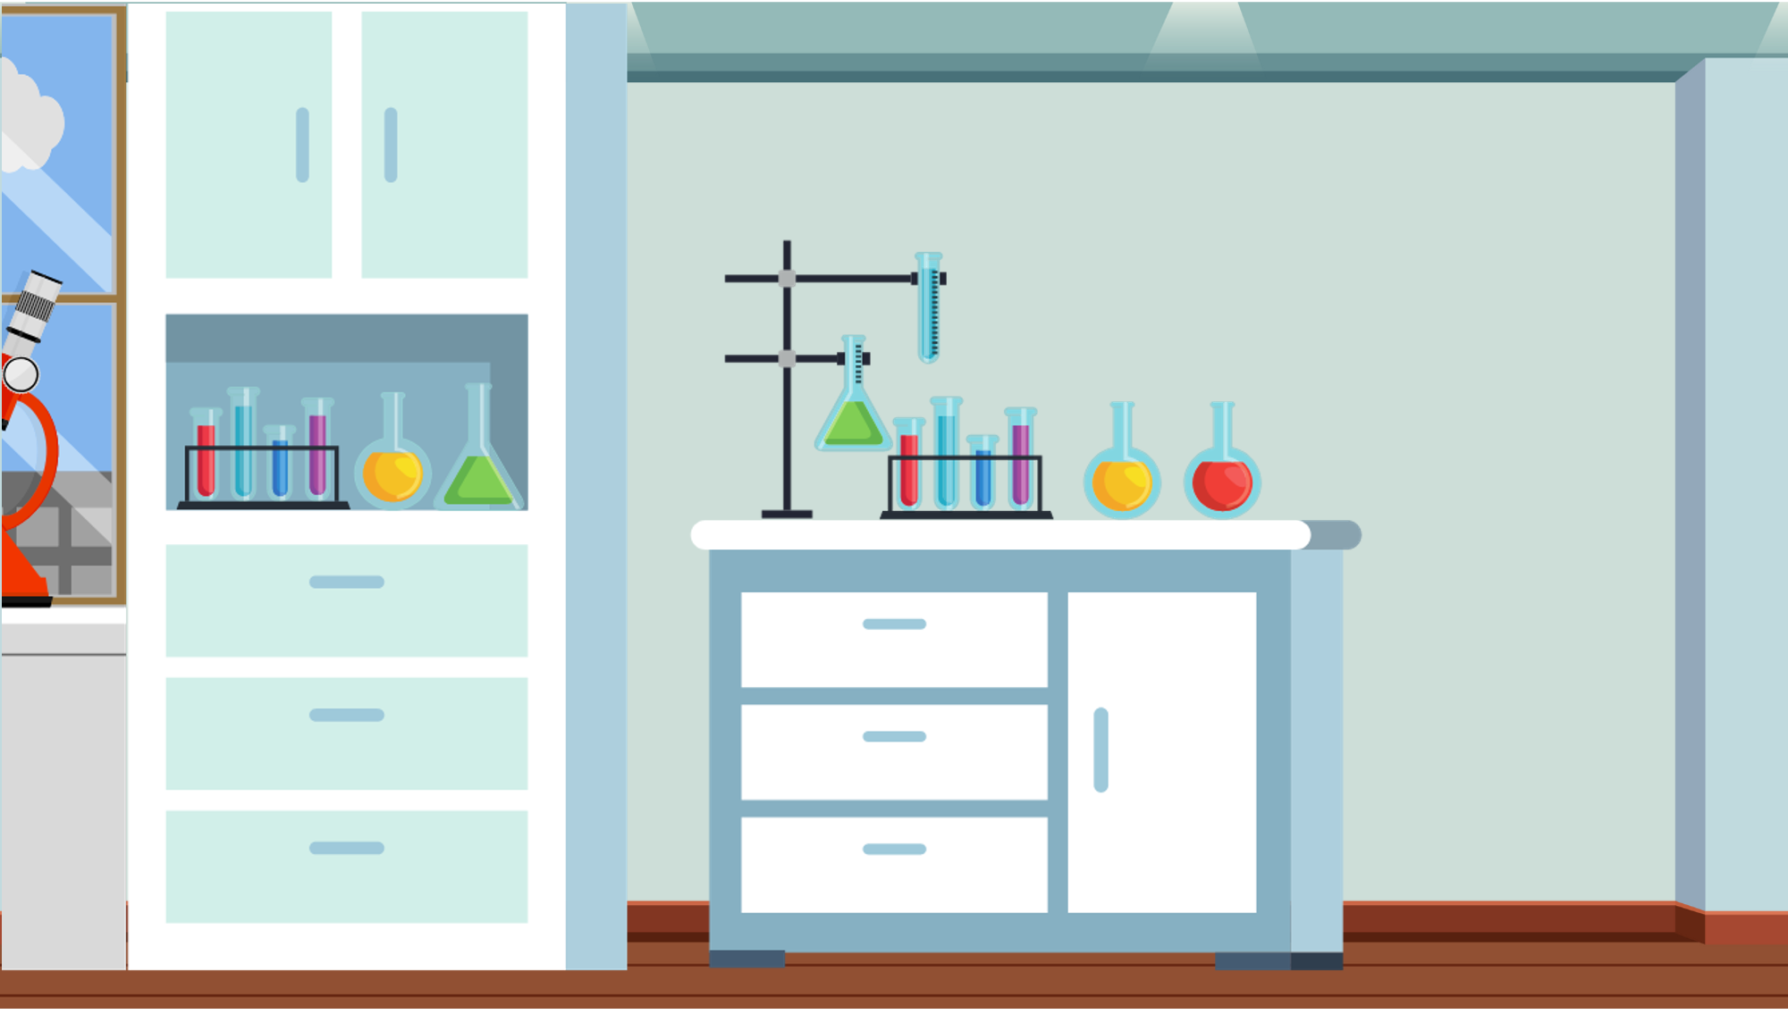


CÁC NHÓM THỰC HIỆN
CÁC NHÓM THỰC HIỆN

Slide 9

ĐẠI DIỆN NHÓM THUYẾT TRÌNH
ĐẠI DIỆN NHÓM THUYẾT TRÌNH
Các bạn khác lắng nghe - nhận xét và bổ sung.

Slide 10
CHIA SẺ TRƯỚC LỚP
STT | Nguyên nhân | Tác hại | Biện pháp
1 | Phá rừng | Đất không có thực vật che phủ, khi gặp mưa gió sẽ bị rửa trôi dẫn đến xói mòn đất,… | Khai thác rừng hợp lý, trồng rừng, bảo vệ rừng…
2 | Lũ lụt | Lượng nước nhiều và chảy mạnh cuốn theo đất đá gây hiện tượng xói mòn đất. | Xây dựng hệ thống đê điều, kênh rạch hợp lý; trồng rừng và cải tạo rừng, phủ xanh đồi trọc…
3 | Núi lửa phun trào | Phá hủy các khu vực xung quanh, gây ô nhiễm môi trường đất, nước, không khí; gây nguy hiểm cho con người; làm suy giảm khả năng sinh trưởng và phát triển của các loài động, thực vật… | Chính quyền cần có cảnh báo về những nơi có núi lửa sắp và đang hoạt động để người dân có các biện pháp chủ động tránh xa hoặ sơ tán khỏi khu vực có núi lửa…
… | …

Slide 11


Slide 12
HOẠT ĐỘNG
Tìm hiểu một số biện pháp bảo vệ môi trường đất

Slide 13

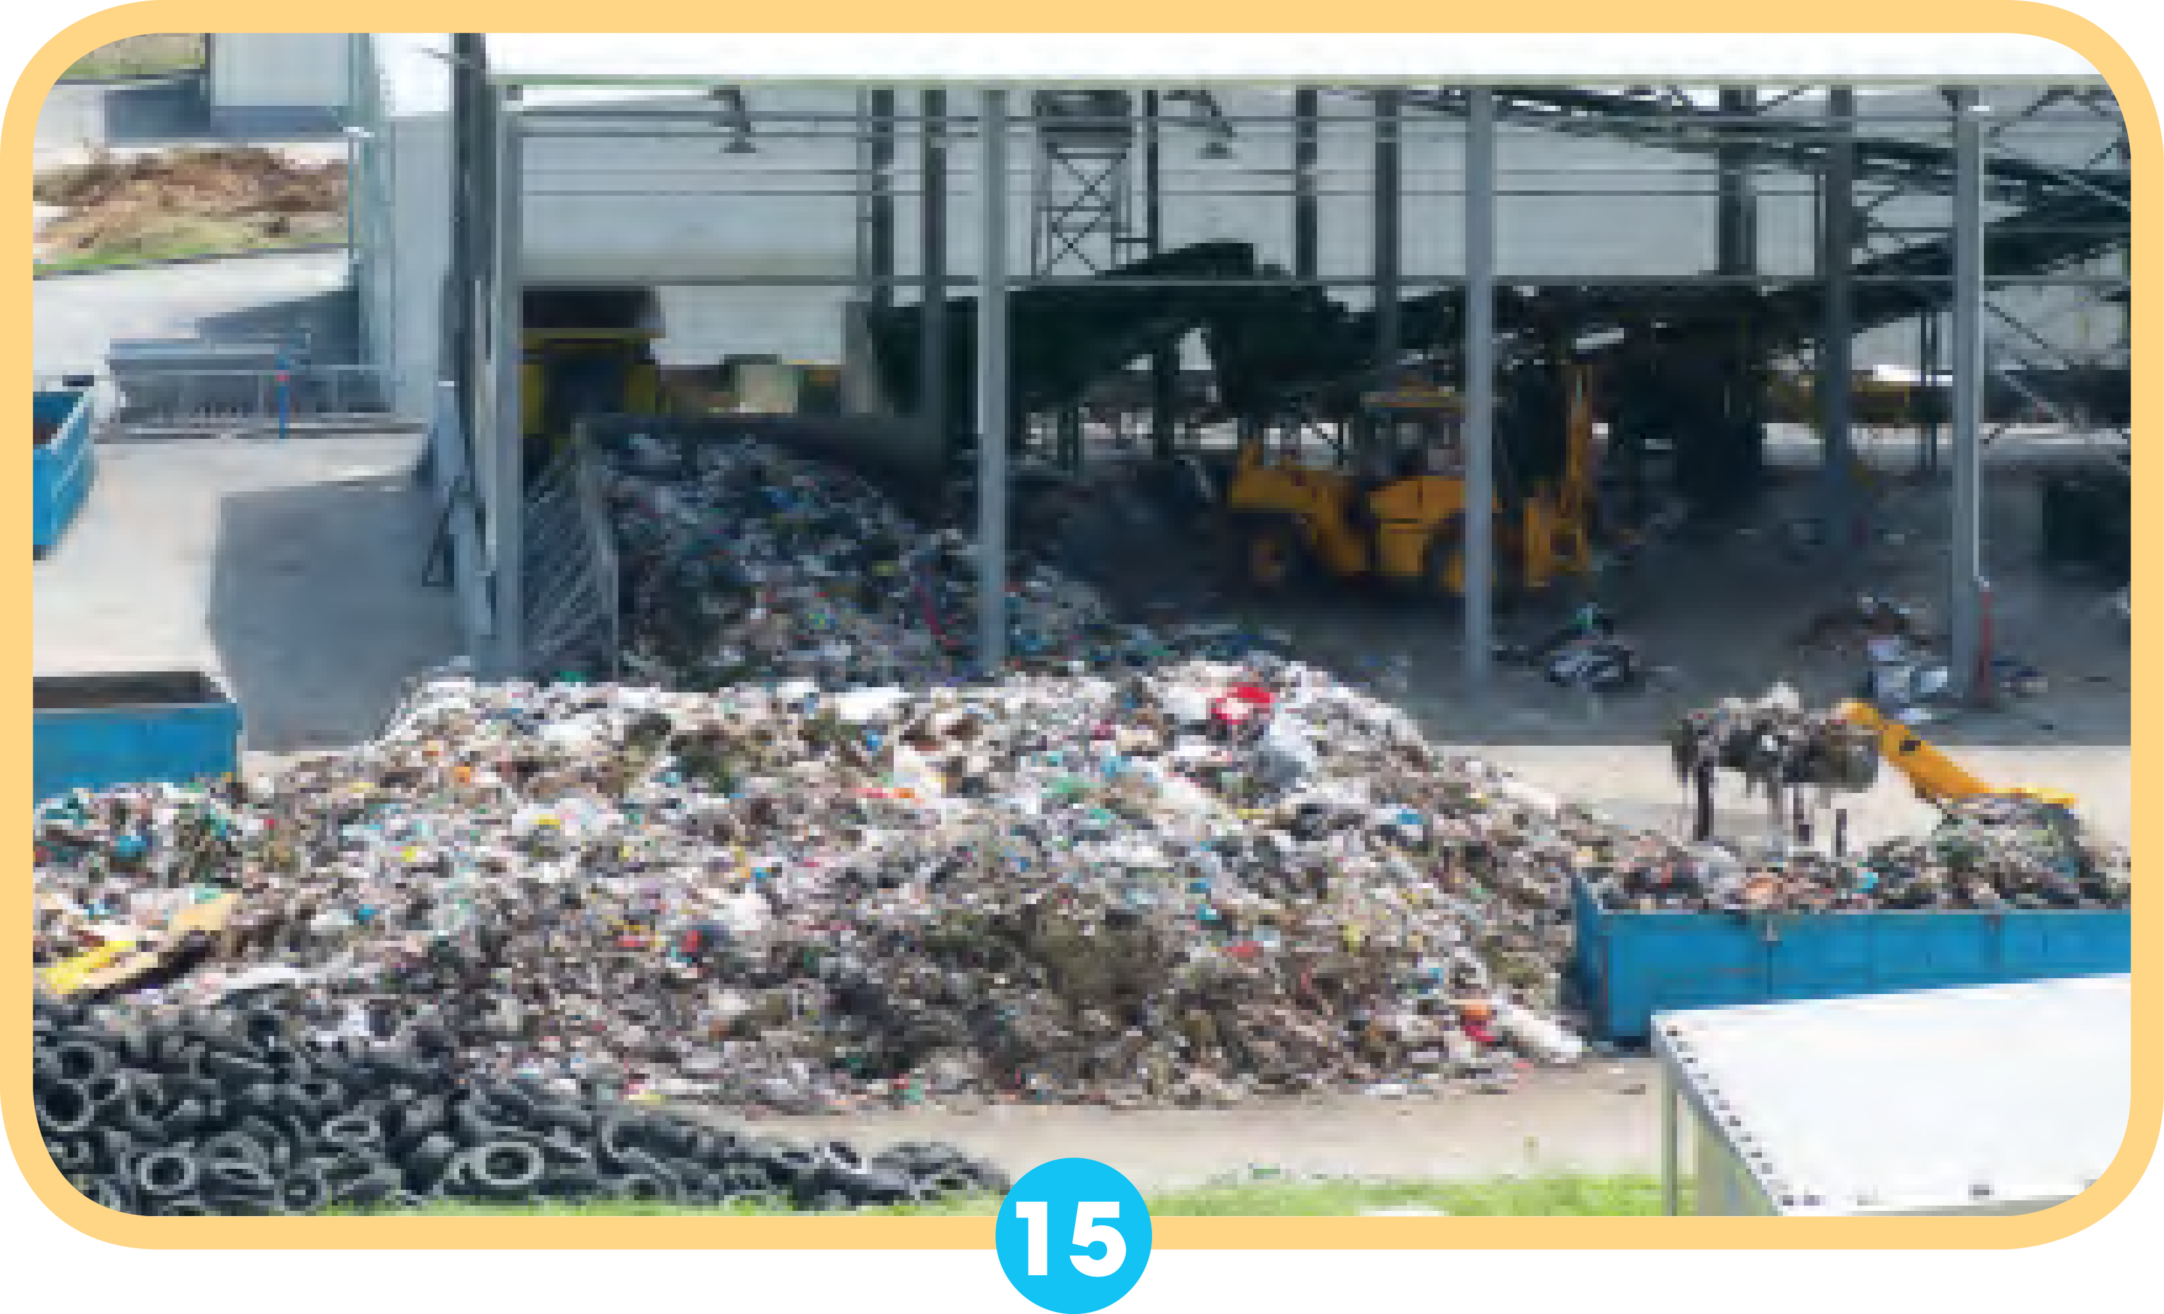
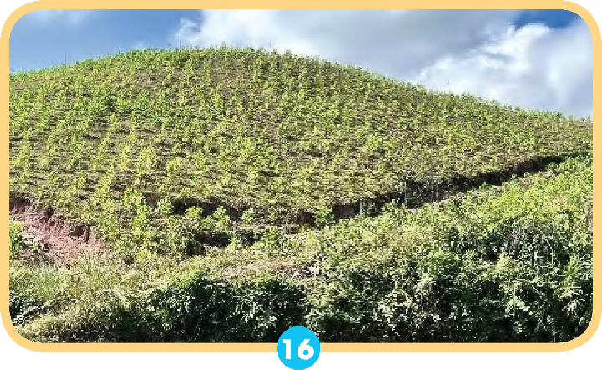
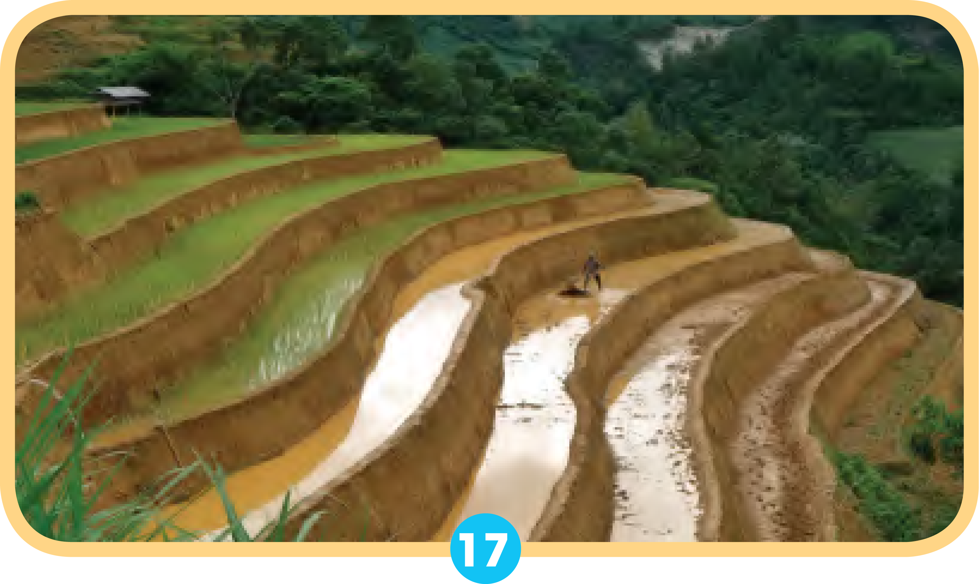
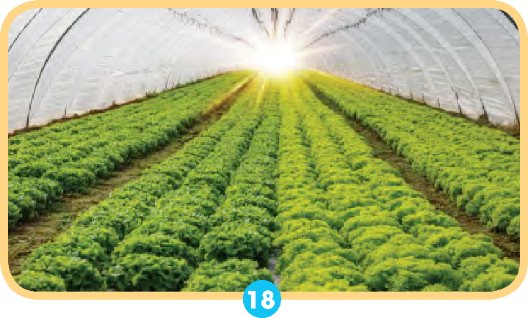
4
Một số biện pháp bảo vệ môi trường đất
Dựa vào thí nghiệm ở trang 12 về nguyên nhân gây xói mòn đất, quan sát các hình dưới đây và cho biết một số biện pháp bảo vệ môi trường đất.

Slide 14
Phân loại, xử lí rác thải.

Slide 15
Trồng cây, gây rừng, phủ xanh đồi trọc.

Slide 16
Làm ruộng bậc thang.

Slide 17
Trồng các sản phẩm nông nghiệp sạch, sử dụng phân bón hữu cơ.

Slide 18
Nêu những việc làm khác để bảo vệ môi trường đất.
Sử dụng phân bón hữu cơ; hạn chế sử dụng túi nilon; trồng rừng và bảo vệ rừng; xử lí nước thải trước khi xả ra môi trường…

Slide 19
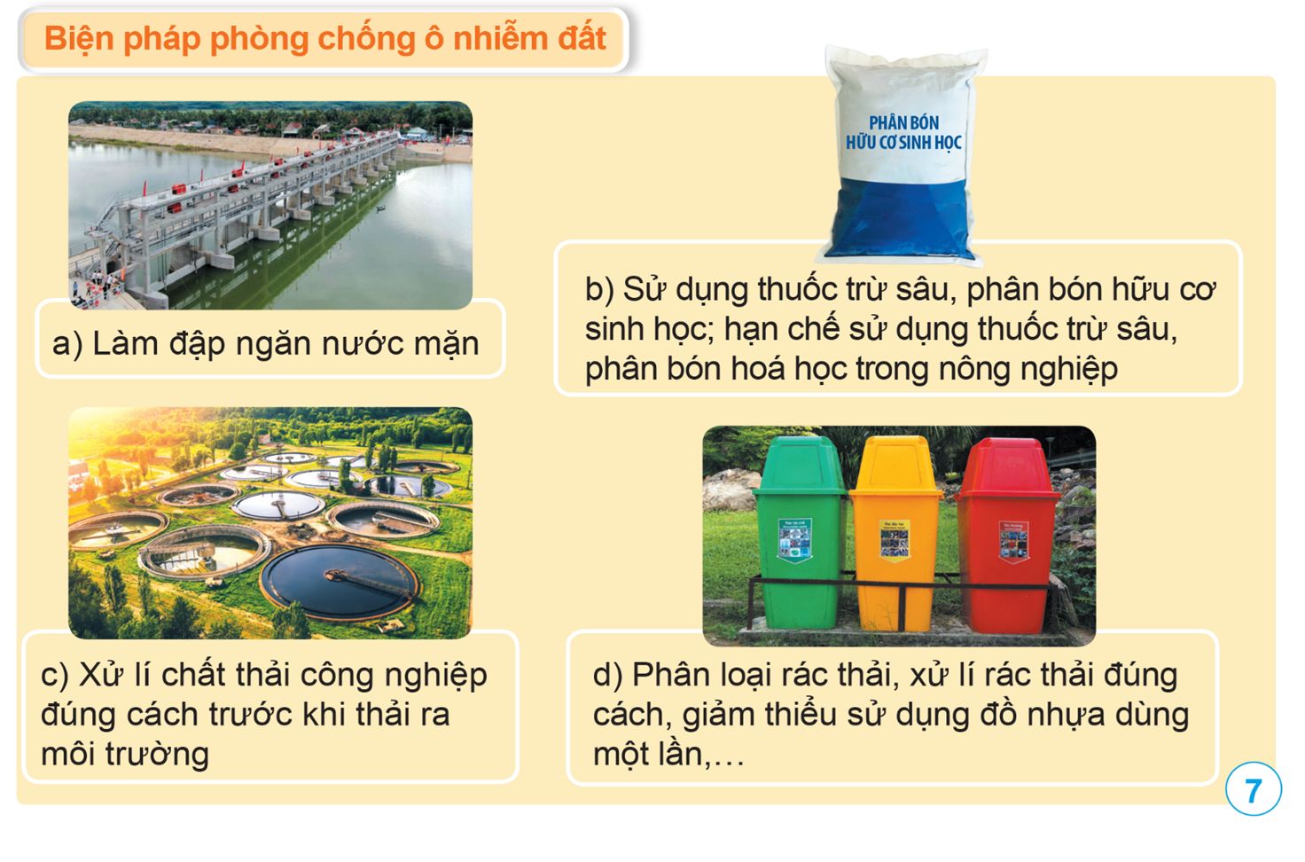

Slide 20
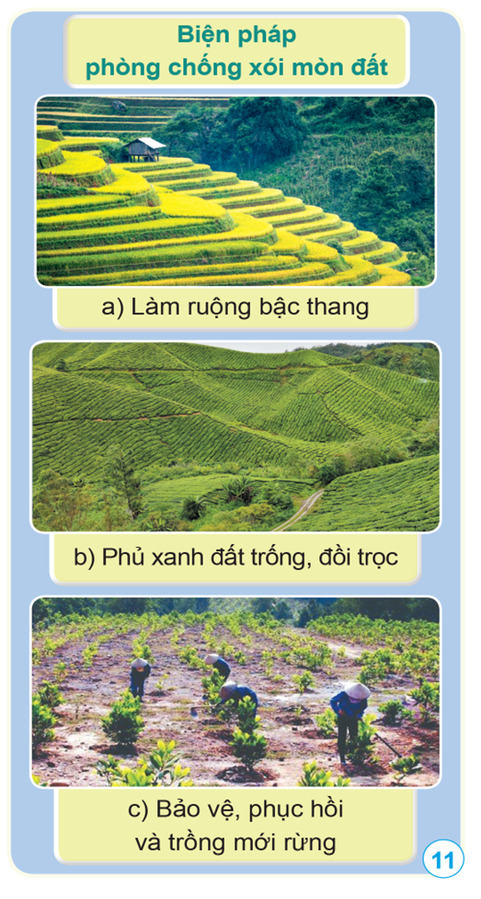

Slide 21

Để bảo vệ môi trường đất, cần sử dụng hợp lí phân bón hoá học, tăng cường sử dụng phân bón hữu cơ, trồng rừng và khai thác rừng hợp lí, làm ruộng bậc thang, xử lí rác thải theo quy định,...

Slide 22


CÁC BẠN ĐÁNH GIÁ TIẾT HỌC CỦA CHÚNG TA
NHƯ THẾ NÀO?
CÁC BẠN ĐÁNH GIÁ TIẾT HỌC CỦA CHÚNG TA
NHƯ THẾ NÀO?
rất vui
vui

Slide 23










